Slide 1

Ф.И.О. докладчика
Должность
ХХХХХ_ХХХХХХХХ@XXXXX.UA
тел.: +38 XXX XXX XX XX ext. ХХХ
моб.: +38 0XX XXX XX XX
Skype: ХХХХХХХХХХХХ
URL: www.XXXX.ua

Slide 2

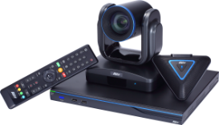
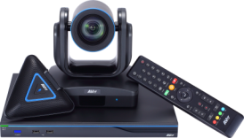
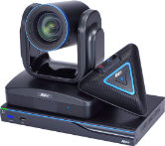
Approved for external release
EVC Series
Video Conferencing System
Release department: SOU PMK | AVer Information Inc. | www.aver.com | 2015 October

Slide 3

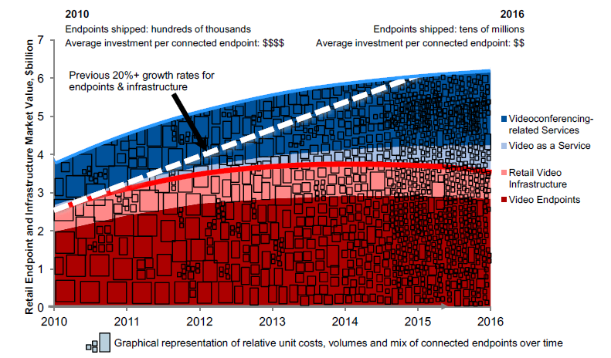
Потенциал рынка

Slide 4
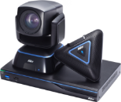
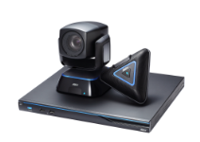
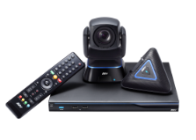
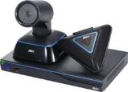


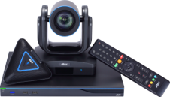
Видео Конференцсистемы AVer
AVer full HD видеоконференц решения
Легко купить∙ просто инсталлировать ∙ легко использовать ∙ легко обслуживать
full HD терминалы | full HD Встроенный 4х портрвый MCU | full HD Встроенный 10 портовый MCU
EVC130
EVC130P
EVC300
EVC900
EVC150
EVC350
EVC950

Slide 5

Пересмотр рынка
Целевой сегмент
& Цена
Пользователи
Програмные Персональные видеоконференцсистемы
SMBs
Производство
Традиционные
VC производители
Сложные
Простые
Базовые
Функционал

Slide 6
AVer Основные отличия
 |  | Традиционные производители
Особенности | Все в одном терминале | Терминалы инфраструктура аппаратные и программные сервисы
Цена | Одноразовая оплата | Аппаратные продукты, лицензии на программное обеспечение, Периодические услуги, обслуживание абонентская плата
Продукт | 3-4 SKUs | Более 100 SKUs
Инсталяция и настройки | “DIY” инсталяция и настройка | Требует профессионального инсталятора
Тех Поддержка | 3 года стандартной гарантии | 1 год гарантии дополнительный сервис 15% от продажной стоимости

Slide 7
Потенциальные пользователи AVer VC
Офисы и организации
Клиент имеет офисы в разных местах, и им необходимо общаться друг с другом:
Проекты объектов
Заказчик заказывает оборудование для оснащения или модернизации конференц-залов:
• ЖК-мониторы и плазменные мониторы
• Оверхед-проекторы
• Освещение и управление помещениями
• Доски и электропроводка
• Юристы
• Банки
• Страхование • Производство
• Партнерство
• Франшизы
• Недвижимость
• Торговля
Инструменты связи
Клиент использует или планирует купить
Программное обеспечение / совместные средства коммуникации:
• IP-телефония или новая УАТС
• Телефонные конференции
• Электронная почта, чат и расписание
• Использование Skype ™ (но хочет больше)
Сети и инфраструктура
Заказчик планирует обновить аппаратное / программное обеспечение сети и инфраструктуры:
• Роутеры и свичи
• Серверы и устройства хранения данных • Обновление полосы пропускания
• Изменение в ISP

Slide 8
Стратегическое партнерство
Telecoms/ISPs
Поставщик терминалов - Настройте существующие аппаратные терминалы в соответствии с требованиями на уровне комнаты в решении для видеоконференций Telecom / ISP. Успешные проекты - Chunghwa Telecom, SK Telink, PCCW
ITSP/VoIP
Поставщик терминалов - добавляет видео-компонент к существующим предложениям аудиосвязи ITSP / VoIP-провайдеров. Продавайте модель поставщика AVer в зависимости от области применения.
Успешные проекты - Compunetix, 888VoIP
VCaaS providers
Стратегический альянс - поставщик VCaaS продвигает AVer как предпочтительные аппаратные решения для конечных точек; AVer продвигает поставщика VCaaS в качестве предпочтительного хостинга (виртуальный MCU).
Успешные проекты - Bluejeans, Vidtel, G2J

Slide 9
































Стратегические партнеры

Slide 10











































Глобальное партнерство
Образование | Банки | Правительство и телекоммуникации

Slide 11
Видеоконференсистемы серии EVC
© AVer Information Inc.

Slide 12




Общее решение для видеоконференций
Позволяет пользователям создавать видеоконференции из традиционных конференц-залов на разные платформы, например Настольных компьютеров, ноутбуков, планшетов и смартфонов, а также совместимые устройства.
g

Slide 13
Почему EVC серия ?
EVC Series - это наиболее рентабельное решение на рынке терминалов Full HD, идеально подходящее для малых и средних предприятий, школ и т д.
Стоимость и простота проведения видеоконференций
Легко приобрести
Просто использовать
Легко обслуживать
Комплект включает full HD кодек PTZ или фиксированная камера микрофон
Ценовая политика – Клиент получает больший функционал за свой бюджет
Любой профессиональный специалист может установить и использовать
Простой пользовательский интерфейс позволяет пользователям сразу звонить
Бесплатные инструменты предоставляют пользователям более широкие возможности проведения конференций
3-летняя стандартная гарантия включена в базовую цену
Глобальные и региональные представители обслуживания клиентов. И программы «горячей замены»

Slide 14

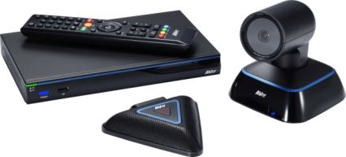




Система видеоконференций EVC130
Full HD Терминалы
Видео Full HD 1080p 30 кадров в секунду
Видеоконтент HD720p 30 кадров в секунду
Прямая запись на USB - эксклюзив AVer
Широкоугольная PT-камера (диагональное поле зрения 88 °)
Удобная настройка и управление
Компактный, легкий дизайн
Другие функции: HELPeR ™, WebTool, WOL, Telnet, длительность звонка, автоответ с микрофонным отключением, оптимизация низкой пропускной способности
Программное обеспечение : VCLink, ScreenShare, SnapShot
SMBs
Офис
Образование
Медицина

Slide 15
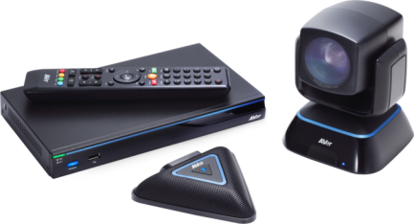

EVC130P Система видеоконференцсвязи
  Видео Full HD 1080p 30 кадров в секунду
  Видеоконтент HD720p 30 кадров в секунду
  Прямая запись на USB - эксклюзив AVer
  PTZ-камера с 16-кратным оптическим зумом
  Удобная настройка и управление
  Компактный, легкий дизайн
  Другие функции: HELPeR ™, WebTool, WOL, Telnet, длительность звонка, автоответ с микрофонным отключением, оптимизация низкой пропускной способности
  Программное обеспечение : VCLink, ScreenShare, SnapShot
Full HD терминал
SMBs
Офис
Образование
Медицина

Slide 16
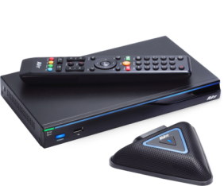
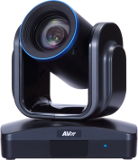
Система видеоконференцсвязи EVC150
Full HD Терминал
Видео Full HD 1080p 30 кадров в секунду
Видеоконтент HD720p 30 кадров в секунду
Прямая запись на USB - эксклюзив AVer
PTZ-камера с общим зумом 18X
Удобная настройка и управление
Компактный, легкий дизайн
Другие функции: HELPeR ™, WebTool, WOL, Telnet, длительность звонка, автоответ с микрофонным отключением, оптимизация низкой пропускной способности
Программное обеспечение : VCLink, ScreenShare, SnapShot
SMBs
Офис
Образование
Медицина

Slide 17

Система видеоконференций EVC300
Full HD 4-портовый MCU
Лицензионное расширение до 6, 8 и 10 учасников
Видео Full HD 1080p 30 кадров в секунду
Видеоконтент Full HD1080p 30 кадров в секунду
Прямая запись на USB - эксклюзив AVer
PTZ-камера с 16-кратным оптическим зумом
Поддержка EZMeetup и EZDraw
Встроенный SIP-сервер и регистратор
Удобная настройка и управление
Компактный, легкий дизайн
Другие функции: HELPeR ™, WebTool, WOL, Telnet, 3D Denoise, групповой вызов, оптимизация низкой пропускной способности
Программное обеспечение : VCLink, ScreenShare, SnapShot
SMBs
Офис
Образование
Медицина

Slide 18


Система видеоконференций EVC350
Full HD 4-портовый MCU
Лицензионное расширение до 6, 8 и 10 участников
Видео Full HD 1080p 30 кадров в секунду
Видеоконтент Full HD1080p 30 кадров в секунду
Прямая запись на USB - эксклюзив AVer
PTZ-камера с общим зумом 18X
Поддержка EZMeetup и EZDraw
Встроенный SIP-сервер и регистратор
Удобная настройка и управление
Компактный, легкий дизайн
Другие функции: HELPeR ™, WebTool, WOL, Telnet, 3D Denoise, групповой вызов, оптимизация низкой пропускной способности
Программное обеспечение : VCLink, ScreenShare, SnapShot
SMBs
Офис
Образование
Медицина

Slide 19

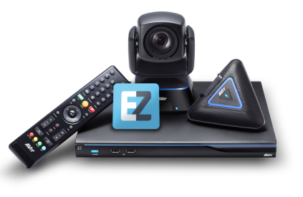

Система видеоконференций EVC900
п
Full HD 10-портовый MCU
Видео Full HD 1080p 30 кадров в секунду
Видеоконтент Full HD1080p 30 кадров в секунду
Прямая запись на USB - эксклюзив AVer
PTZ-камера с 16-кратным оптическим зумом
Поддержка EZMeetup и EZDraw
Встроенный SIP-сервер и регистратор
Удобная настройка и управление
Компактный, легкий дизайн
Другие функции: HELPeR ™, WebTool, WOL, Telnet, 3D Denoise, групповой вызов, оптимизация низкой пропускной способности
Программное обеспечение: VCLink, ScreenShare, SnapShot
SMBs
Офис
Образование
Медицина

Slide 20



EVC950 Video Conferencing System
Full HD 10-портовый MCU
Видео Full HD 1080p 30 кадров в секунду
Видеоконтент Full HD1080p 30 кадров в секунду
Прямая запись на USB - эксклюзив AVer
PTZ-камера с общим зумом 18X
Поддержка EZMeetup и EZDraw
Встроенный SIP-сервер и регистратор
Удобная настройка и управление
Компактный, легкий дизайн
Другие функции: HELPeR ™, WebTool, WOL, Telnet, 3D Denoise, групповой вызов, оптимизация низкой пропускной способности
Программное обеспечение: VCLink, ScreenShare, SnapShot
SMBs
Офис
Образование
Медицина

Slide 21





Обзор EVC серии : Точка - точка
 | EVC130 | EVC130P | EVC150
Продукт
Протокол | H.323, SIP standard, SIP TLS
Стандарт видео | H.264, H.264 HP, H.264 SVC, H.263+, H.263, H.261
Видео | full HD1080p@30fps
Контент | HD720p@30fps
Камера | 2M Широкоугольный PT C фиксированным фокусом | 2M PTZ w/ 16X оптическое увеличение | 2M PTZ w/ 18X общее увеличение (12X оптический + 1.5X цифровой)
Прямая запись | Есть
Микрофон | EVC MIC круговой x 1 (расширение до 4-х)
Интеграция | Telnet
Дополнительные функции | HELPeR™, WOL, Low Bandwidth Optimization, VCLink, ScreenShare, SnapShot
Гарантия | 3 года
Поддержка EZMeetup / EZDraw | Нет данных

Slide 22
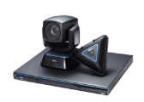

Обзор EVC серии : MCU на 4 точки
 | EVC300 | EVC350
Продукт
Протокол | H.323, SIP standard, SIP TLS
Стандарт видео | H.264, H.264 HP, H.264 SVC, H.263+, H.263, H.261
Видео | full HD1080p@30fps
Контент | full HD1080p@30fps
Камера | 2M Широкоугольный PT С фиксированным фокусом | 2M PTZ w/ 18X общее увеличение (12X оптическое + 1.5X цифровое)
Прямая запись | Есть
Микрофон | EVC MIC круговой x 1 (расширение до 4-х)
Интеграция | Telnet
Дополнительные функции | HELPeR™, WOL, Low Bandwidth Optimization, VCLink, ScreenShare, SnapShot
Гарантия | 3 года
Поддержка EZMeetup / EZDraw | Есть

Slide 23



Обзор EVC серии : MCU на 10 точек
 | EVC900 | EVC950
Продукт
Протокол | H.323, SIP standard, SIP TLS
Стандарт Видео | H.264, H.264 HP, H.264 SVC, H.263+, H.263, H.261
Видео | full HD1080p@30fps
Контент | full HD1080p@30fps
Камера | 2M Широкоугольный PT С фиксированным фокусом | 2M PTZ w/ 18X общее увеличение (12X оптическое + 1.5X цифровое)
Прямая запись | Есть
Микрофон | EVC MIC круговой x 1 (Расширение до 4-х)
Интеграция | Telnet
Дополнительные функции | HELPeR™, WOL, Low Bandwidth Optimization, VCLink, ScreenShare, SnapShot
Гарантия | 3 Года
ПоддержкаEZMeetup / EZDraw | Есть

Slide 24
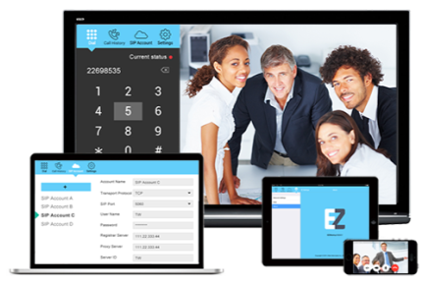
EZMeetup
Мобильное ПО
Поддержка кодеков H.264 и H.263 +
IPhone и iPad (iOS версии 7 и выше)
Android-телефоны и планшеты (Android v4.2.1 и v4.4.2)
Ноутбуки и настольные компьютеры для Windows® (Windows 7, Windows 8)
Ноутбуки и настольные компьютеры для Mac® (Mac OS X 10.8 и выше)
Планшеты для Windows® (Windows 8)
Получайте разрешение до HD720p 30 кадров в секунду
Разрешение передачи до VGA 30 кадров в секунду
Совместимо с многоточечными соединениями EVC v00.10.06.XX
Поддержка записи, захвата и обмена контентом

Slide 25
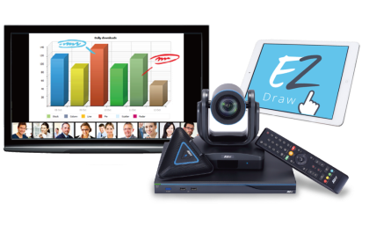

EZDraw
Совместимость ПО
Поддержка iOS и Android-планшетов
IOS для iOS v8 для iPad mini 2, iPad mini 3, iPad Air, iPad Air 2, чипсет Apple A7 и выше
Android для v4.4.2 и выше, с ядром Quad или выше / 2GB RAM или выше
Совместимо с EVC900 / EVC300 v00.10.12.xx (версия)
Импорт файлов .JPG, .PNG, .GIF и .BMP
Экспортировать .PNG-файлы
Можно подключить до 10 точек
Доступно для версии прошивки

Slide 26

Встроенный сервер / регистратор SIP (многоточечные соединения EVC)
SIPСервер/Регистратор
Поддержка SIP-устройств
H.264 и H.263 + видеокодеки
Разрешение до Full HD1080p 30 кадров в секунду
Поддержка обмена содержимым BFCP

Slide 27

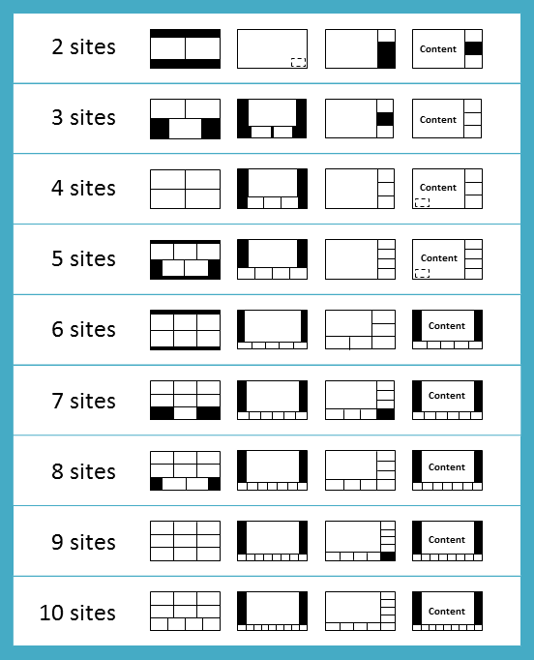
Активация по голосу
Активация по голосу

Slide 28
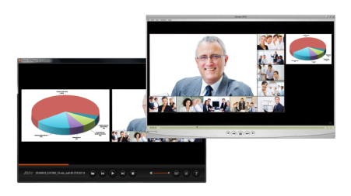

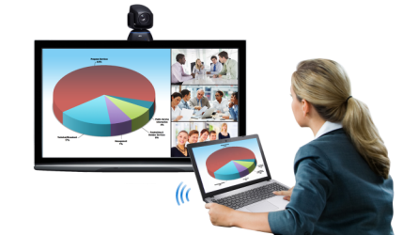
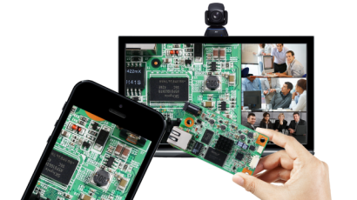
Дополнения к программному обеспечению
VCPlayer | WebTool
ScreenShare | VCLink

Slide 29
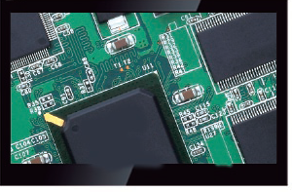

Живое видео в формате Full HD
Естественная HD-видеоконференция
Видео в формате HD1080p в реальном времени
Обмен контентом в формате HD720p / full HD1080p
Видео разрешение
full HD1080p 30fps
Разрешение контента
full HD1080p 30fps

Slide 30
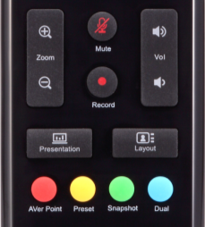

Запись встреч и SnapShot
Исключительная функция записи одним касанием
Записывайте видео, аудио и общий контент непосредственно на устройство USB, даже если вы в автономном режиме
Воспроизведение записанных видеороликов с помощью бесплатного программного обеспечения AVer для VCPlayer или конвертирование видео в .mov и .mp4 формат для воспроизведения в других медиаплеерах
SnapShot function
Захват файлов JPEG нарабочем столе непосредственно на USB-устройстве

Slide 31
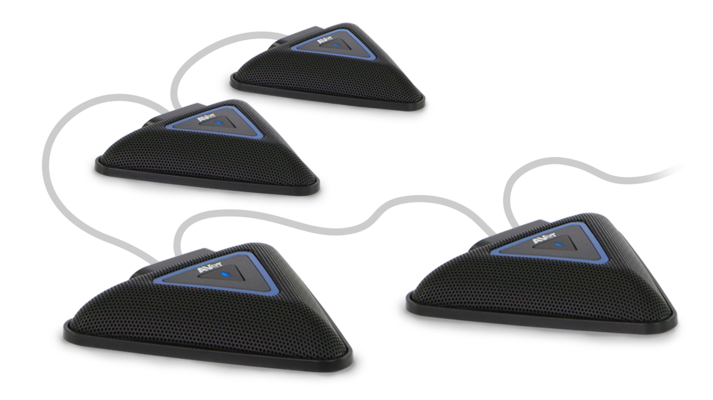
До 4 последовательных микрофонов
Подключение
микрофонов
Подключение до 4 микрофонов
Охват зоны диаметром 12 м для шлейфового соединения
Автоматическая регулировка усиления (AGC)
Улучшенное шумоподавление
Акустическое эхоподавление (AEC)

Slide 32
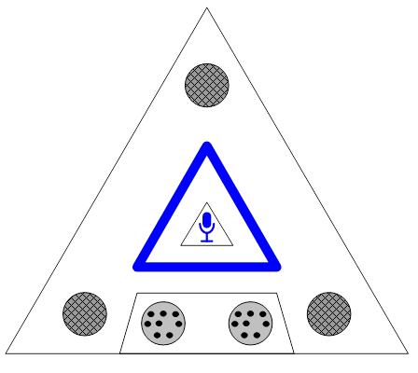


EVC Микрофон
Прием и передача звука.
3 отдельных приемника, входящих в состав всего нового набора микрофонов серии EVC, обеспечивают максимальное качество звука, разделяя 3 аудиопотока по частоте, чтобы идентифицировать и подчеркивать основной источник звука, а также уменьшать нежелательный шум, прежде чем объединить все в один поток.
MIC 1
Процесс
Сбор
Комбинирование
Эхоподавление
MIC 1
MIC 2
MIC 3
Один поток для передачи
Сортировка
По частоте
MIC 2
MIC 3

Slide 33




EVC Микрофон
Улучшенная обработка звука
Обратная связь и «двойной разговор» от динамика сводятся к минимуму благодаря уникальному инструменту для подавления акустического эха от AVer (AEC).
Шумы окружающего шума подавляются посредством механизма подавления шума AVer.
Автоматическая регулировка усиления (AGC) улучшает чрезмерно громкий / тихий звук.
Эхоподавление
Шумоподавление

Slide 34
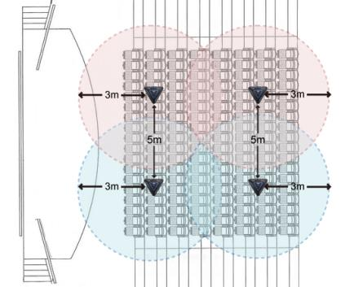
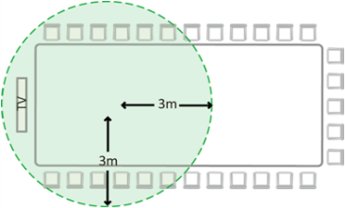
Шлейфовое соединение 4-х микрофонов
Расширенное аудиопокрытие через последовательную цепочку
При использовании EVC Series в особо большом конференц-зале или аудитории вы подключаете до 4 микрофонов EVC в одну цепочку, используя MIC в качестве микшера, что значительно расширяет зону покрытия.
4 микрофона в цепочке
Один круговой микрофон

Slide 35
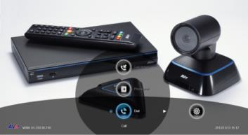
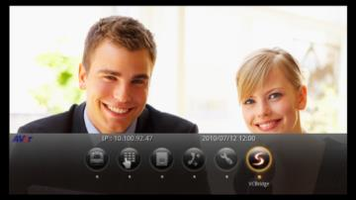
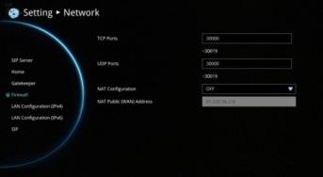
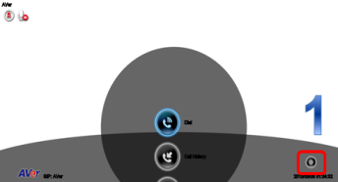
Интуитивный интерфейс и аппаратный дизайн
Интуитивный пользовательский интерфейс и компактный дизайн
Используйте мастер установки серии EVC Series, чтобы легко и быстро выполнить настройку сети и системы.
Благодаря легкому интуитивно понятному пользовательскому интерфейсу можно легко управлять серией EVC.
Наслаждайтесь гибким развертыванием благодаря компактной и легкой конструкции.

Slide 36
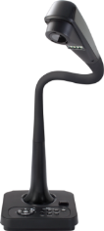

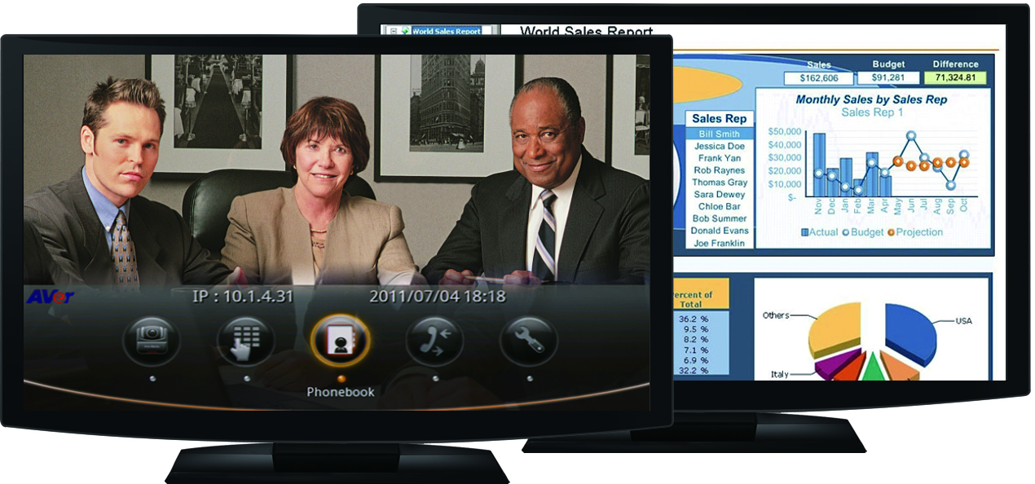



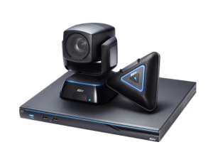

Двойной дисплей и двойной поток
Поддержка двух дисплеев и двух потоков
Одновременная передача видео и контента пользователям с компьютера, визуализатора (документ-камеры) и т. Д.
Стандартная поддержка двух дисплеев через HDMI и VGA выходы.

Slide 37
Передовые сетевые технологии
HELPeR ™
Механизм AVer для восстановления потерянных пакетов High Performance или HELPeR ™ обеспечивает плавное воспроизведение аудио и видео:
Калибровка скорости передачи данных для компенсации недостаточной пропускной способности или чрезмерно динамических сетевых условий.
Настройка разрешения вызова для предоставления пользователям максимально возможного опыта проведения конференций в любой момент времени.
Запрос фреймов будет отправляться повторно, когда происходит серьезная потеря пакетов и компенсируется потеря контента при обнаружении частичной потери пакетов.
Использование качества обслуживания (QoS) для приоритезации передачи данных.

Slide 38
HELPeR ™ в действии (пример)
HELPeR ™ автоматически снижает пропускную способность и / или разрешение, когда потеря пакетов превышает 30%. Когда потери пакетов приблизятся к 0%, пропускная способность / разрешение вернется к исходным уровням.
Полоса пропускания
(Kbps)
1024
↓25%
HD720p
↓25%
HD720p
↓25%
768
4SIF
512
256
Потеря пакетов
Время
30%
20%
10%
Время

Slide 39
Дополнительные возможности
Wake-on-LAN (WOL) - дистанционно включайте кодек EVC, отправляя сетевые сообщения через Ethernet.
Telnet - контролируйте свою систему EVC или интегрируйте ее с существующим аудио / видео оборудованием через локальную сеть или Интернет.
Горячие клавиши - установите до 10 контактов в качестве избранных для быстрого однокнопочного набора.
Длительность звонка - проверка продолжительности разговора для каждого вызова (только для конечных точек AVer).
Автоматический ответ с микрофонным режимом - прием ожидаемых вызовов, но включение микрофона в режиме без звука (только для конечных точек AVer).
Оптимизация с низкой пропускной способностью - автоматически активируется и улучшает качество видео, когда полоса пропускания меньше 384K.

Slide 40
Дополнительные возможности
3D Denoise - улучшайте качество видео в условиях низкой освещенности (только для многоточечных соединений AVer).
Групповой вызов - вызов группы из нескольких контактов одновременно (только для многоточечных вызовов AVer).
Экспорт истории звонков - загрузка / сохранение истории звонков в формате xml через WebTool
Речевой режим - отключите «Ассистент голосового управления коммутатором», затем выберите макет как полноэкранный речевой режим (только для многоточечных каналов AVer).
Автофокус - определение и фокусировка на людях в центральной области (только для многоточечных каналов AVer).
Автоматическое резервное копирование на Google Диске - автоматически загружает файлы регистрации встречи и SnapShot на пользовательский диск Google в группе звонков (только для многоточечных вызовов AVer).
Настройка логотипа - замените логотип AVer на собственный.

Slide 41















Интерфейс кодека (EVC130 / 130P / EVC150)
Проектор
Передняя панель
Камера
ПК
VGA кабель
Монитор
EVC
кабель
HDMI кабель
HDMI монитор
Колонка
Визуализатор
USB
VGA кабель
Тыльная панель
EVC MIC кабель
EVC Микрофон
RJ45 гнездо
Power adapter
Блок питания
Доп. микрофон
Сетевой кабель

Slide 42

Установка камеры с фиксированным фокусом
8 ~ 12 участников в конференцкомнате
600 см
270см
TV или экран
Угол 88º
350 см
150см

Slide 43


Установка PTZ-камеры
8 ~ 12 участников в конференцкомнате
650 см
270см
TV или экран
350 см
Угол 67-82º
200 см

Slide 44









EVC Аксессуары
Аксессуар | Фото | Аксессуар | Фото
Микрофон |  | HDMI кабель (1.5м/3м)
Пульт управления |  | Микрофонный расширитель
Кабель для камеры (3м/10м/15м) |  | Блок питания
Кабель для микрофона (5м/10м) |  | Полка для камеры
Сетевой кабель

Slide 45

AVer VC Success Stories

Slide 46
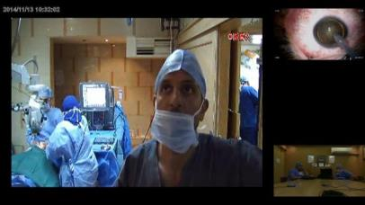

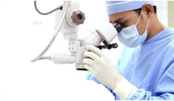

Институт глаза Дар-Ойун, Египет
Ведущим медицинским центрам в Египте и Ливии, специализирующиеся в области офтальмологии
Необходима рентабельная VC для еженедельного обмена данными между филиалами больниц
Демонстрация использование новых технологий в хирургии катаракты и обмен живыми изображениями
Установлен 1 EVC900 в операционном зале
И используется совместно с офтальмическими микроскопами через DVI
Conference Room
Surgery Room

Slide 47



Acer Сингапур
Установлен 1 EVC130P в Acer Computer (Сингапур) Pte Ltd
Требуется систем видеоконференций с высоким качеством видео для ежедневных встреч между собой и штабами
Использовал Lxxxxx в прошлом и теперь перешел на AVer по причине качества, не зависящего от цены и обслуживания
Использование контента и запись в одно касание очень удобны.
HQ
Branches

Slide 48

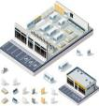




Центр Недвижимость Тайвань
Установлены 2 EVC130 в двух разных отделениях для ежедневных утренних и вечерних встреч
Ранее использовались конференц-вызовы, появлялся искаженный и плохая картинка
Используйте совместное использование контента на всех собраниях и запись USB
Регулярно посещайте книжный клуб через EVC130, чтобы общаться и расти вместе
EVC130
Branch A
Branch B

Slide 49


Moody's, Франция
Приобретен EVC900, EVC130P для общения с партнерами по всему миру
Совместно с визуализатором AVer W30 для беспроводного представления файлов
Проводятся внутренние и внешние встречи в огромном амфитеатре
HQ
EVC900
HQ
Branch B

Slide 50






Chunghwa Telecom, Тайвань
Крупнейший оператор связи в Тайване
Лизинговый пакет:
Требуется двухгодичная арендная плата
Услуги по установке, выполняемые местным партнером SI / Channel
Поддержка конечной точки H.323, компьютеров, мобильных устройств
Дата начала: с апреля 2012 года по настоящее время
Сред. Объем в месяц: 10-15 сделок
Профиль клиента: страховые компании, производственные фирмы
Мобильный
пользователь
Клиент SW
R-brand MCU
(H.323/H.320)
Производство A
AVer Терминал
AVer Терминал
Производство B

Slide 51


G2J, Франция
Глобальный поставщик VCaaS, базирующийся во Франции
Партнерство:
G2J устанавливает конечные точки AVer в помещениях физических видеоконференций в составе сервиса MyEasyRoom ™ от G2J.
G2J сдаёт в аренду / продает конечные точки AVer как часть своих услуг по аренде и реселлерам
Дата начала: 1 квартал 2013 г.
Профиль клиента: общественные организации, малые и средние предприятия, корпорации и ассоциации

Slide 52
Сравнение EVC130 , EVC130P и EVC150
 | EVC130 | EVC130P | EVC150
Протокол | H.323, SIP, SIP TLS standards | H.323, SIP, SIP TLS standards | H.323, SIP
Видео | full HD1080p@30fps | full HD1080p@30fps | full HD1080p@30fps
Контент | HD720p@30fps | HD720p@30fps | HD720p@30fps
Камера | 2M Fixed Focus (88° FOV) | 2M 16X PTZ (67° FOV) | 2M 18X Общее PTZ (82° FOV)
Масштабирование | pan 0.5° / tilt 0.5° | pan 0.5° / tilt 0.5° | pan 0.5° / tilt 0.5
Прямая запись | Есть | Есть | Есть
Микрофон | EVC MIC array x 1 (Расширяется до 4) | EVC MIC array x 1 (Расширяется до 4) | EVC MIC array x 1 (Расширяется до 4)
Интеграция | Telnet | Telnet | Telnet
Дополнительно | WebTool, VCLink, ScreenShare | WebTool, VCLink, ScreenShare | WebTool, VCLink, ScreenShare
Доп. Функции | WOL, HELPeR™, Low Bandwidth Optimization | WOL, HELPeR™, Low Bandwidth Optimization | WOL, HELPeR™, Low Bandwidth Optimization

Slide 53
Сравнение EVC300 и EVC350
 | EVC300 | EVC350
Многоточка | 4 | 4
Протокол | H.323, SIP, SIP TLS standards | H.323, SIP, SIP TLS standards
Видео | full HD1080p@30fps | full HD1080p@30fps
Контент | full HD1080p@30fps | full HD1080p@30fps
Камера | 2M 16X PTZ (67° FOV) | 2M 18X Total PTZ (82° FOV)
Масштабирование | pan 0.5° / tilt 0.5° | pan 0.5° / tilt 0.5°
Прямая запись | Есть | Есть
Микрофон | EVC MIC array x 1 (Расширяется до 4) | EVC MIC array x 1 (Расширяется до 4)
Интеграция | Telnet | Telnet
Дополнительно | WebTool | WebTool
Доп. Функции | WOL, HELPeR™, Low Bandwidth Optimization, 3D Denoise & Group Calling | WOL, HELPeR™, Low Bandwidth Optimization, 3D Denoise & Group Calling

Slide 54
Сравнение EVC900 и EVC950
 | EVC900 | EVC950
Многоточка | 10 | 10
Протокол | H.323, SIP, SIP TLS standards | H.323, SIP, SIP TLS standards
Видео | full HD1080p@30fps | full HD1080p@30fps
Контент | full HD1080p@30fps | full HD1080p@30fps
Камера | 2M 16X PTZ (67° FOV) | 2M 18X Total PTZ (82° FOV)
Масштабирование | pan 0.5° / tilt 0.5° | pan 0.5° / tilt 0.5°
Прямая запись | Есть | Есть
Микрофон | EVC MIC array x 1 (Расширяется до 4) | EVC MIC array x 1 (Расширяется до 4)
Интеграция | Telnet | Telnet
Дополнительно | WebTool | WebTool
Доп. Функции | WOL, HELPeR™, Low Bandwidth Optimization, 3D Denoise & Group Calling | WOL, HELPeR™, Low Bandwidth Optimization, 3D Denoise & Group Calling

Slide 55

Ф.И.О. докладчика
Должность
ХХХХХ_ХХХХХХХХ@XXXXX.UA
тел.: +38 XXX XXX XX XX ext. ХХХ
моб.: +38 0XX XXX XX XX
Skype: ХХХХХХХХХХХХ
URL: www.XXXX.ua

